Slide 1


敏捷流程、BDD、實作
Teuton 日期
奇雲國際股份有限公司

Slide 2
01
敏捷開發流程(Scrum)概述
02
BDD與相關子概念
介紹
流程
簡介
SBE
TDD
Cucumber
03
測試概念
04
CI
單元測試
有外界互動
簡介
工具
無外界互動
測試範例

Slide 3
敏捷開發(Scrum)流程概述

Slide 4
什麼是敏捷開發?
一種應對快速變化需求的軟體開發能力
以流程為主軸 vs. 以人為主軸
流程完成接著流程 vs. 快速迭代修正錯誤

Slide 5
為何採用敏捷開發?

Slide 6
敏捷宣言(敏捷開發的精神)
獨立的工作成員與人員互動 勝於 流程與工具的管理
工作產生的軟體 勝於 廣泛而全面的文件
客戶的合作 勝於 契約的談判
回應變動 勝於 遵循計畫

Slide 7
Scrum 角色
Development team：負責需求的軟體建置開發、部署
Product Owner：負責決定軟體開發的功能
Scrum master：負責提倡以及確保 Scrum 在團隊中順利進行
Stakeholder : 利害關係人。統稱 Scrum 成員以外，對於 Scrum 會有一定程度影響的人的統稱，例如：專案主管、客戶窗口、客戶老闆等等

Slide 8
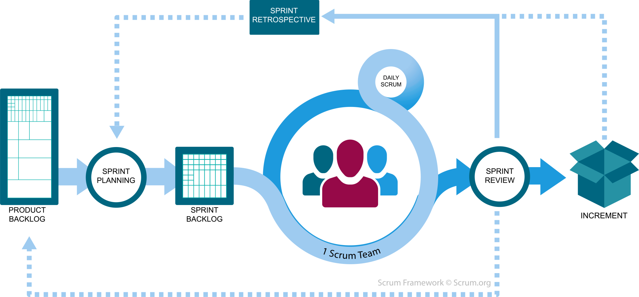
敏捷流程(Scrum)
衝刺流程檢討
Dev Team
PO
SM
站立會議
需求整理
Dev Team
PO
SM
衝刺目標
產出檢討
可交付的產出
Dev Team
PO
SM
Stakeholder
Dev Team
PO
SM
Stakeholder
PO

Slide 9
BDD與相關子概念

Slide 10
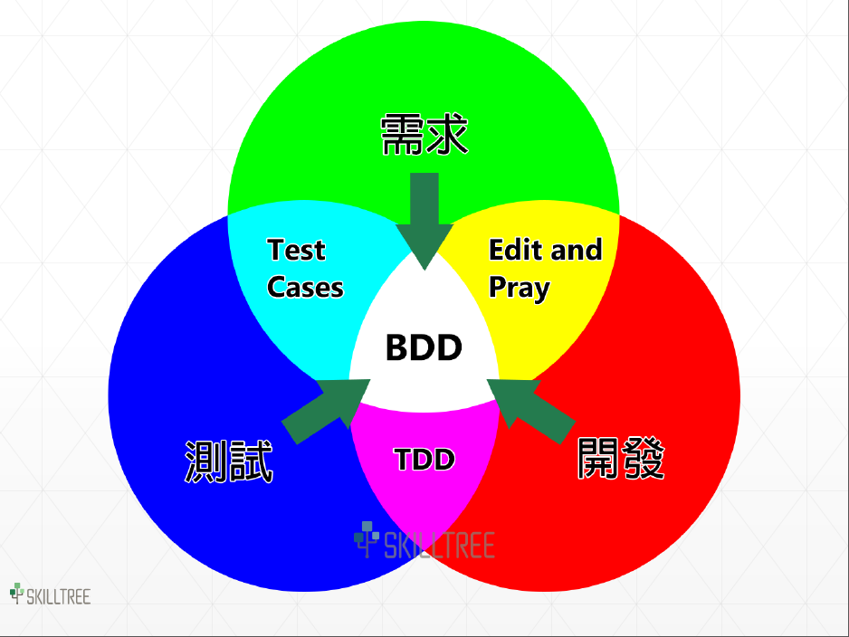
什麼是BDD:Behavior Driven Development?
重要精神在於能更有效地發現問題、方便協作和示範
在寫測試前先寫可以被執行的測試規格書
用人類語言來描述軟體功能和測試案例
三方溝通的方法—SBE

Slide 11
SBE：Specification By Example
活文件

Slide 12
SBE Gherkin 關鍵字：Given, When, Then
# language: zh-TW
功能: 即時警報與觸發呈現
場景: 網頁登入
假如 使用 chrome 瀏覽器前往網站
當 還沒登入時輸入帳號 "rd003" 密碼 "123456" 按確定
那麼 進入首頁

Slide 13
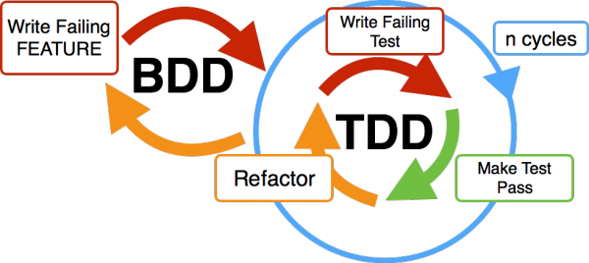
BDD 流程

Slide 14
TDD:Test Driven Development
寫好的 test -> 寫爛 code -> 改成好的 code
Do the right thing. 把事作對
Do the thing right. 把事做好

Slide 15
BDD 實作方法：Cucumber
將需求分解成 feature
執行 feature 即可產生程式框架
填補框架內容，完成測試

Slide 16
Feature 執行結果
@當("還沒登入時輸入帳號 {string} 密碼 {string} 按確定")
public void 還沒登入時輸入帳號_密碼_按確定(String string, String string2) {
// Write code here that turns the phrase above into concrete actions
throw new io.cucumber.java.PendingException();}
@那麼("進入首頁")
public void 進入首頁() {
// Write code here that turns the phrase above into concrete actions
throw new io.cucumber.java.PendingException();}

Slide 17
測試概念

Slide 18
軟體測試基本概念
敏捷開發流程，測試和開發是一起進行的，面對面溝通可取代測試文件
敏捷開發流程，測試案例位於待開發項目或是單元測試程式碼註解標記
敏捷開發流程，遵照 BDD 開發可產生活文件
一個好的測試能夠在第一時間發現程式中存在的錯誤，bug 拖得越久修復成本越高
一個好的測試是發現了至今尚未發現的錯誤的測試，避免未來潛在損失

Slide 19
軟體測試注意事項和經驗
「儘早和不斷的測試」
注意回歸測試的關連性，修一個錯多三個錯不少見
測試從小規模到大規模
徹底檢查每個測試結果，許多最終發現的錯誤是早期測試遺漏的
注意測試中的錯誤集中發生現象，這和開發者有很大關係
對測試錯誤結果要有一個確切的流程，嚴重的錯誤可以開會進行討論和分析

Slide 20
單元測試方法

Slide 21
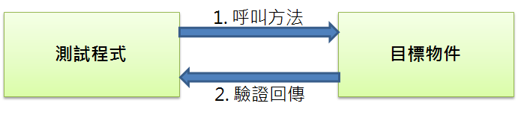
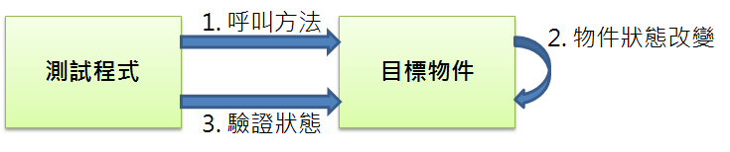
Unit Test Assertion (無外界互動)
當測試的目標回傳值，其必須符合預期型態和值
當測試的目標狀態改變，測試程式要驗證其狀態符合預期改變

Slide 22
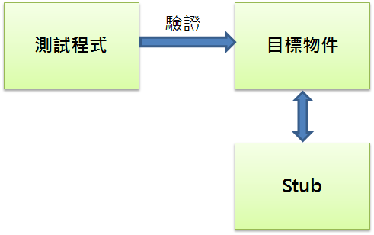
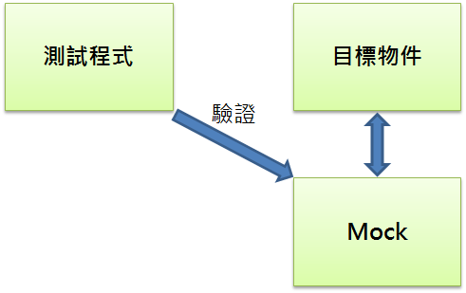
Unit Test Assertion (有外界互動)
如果驗證回傳值或狀態就是stub，驗證互動方式稱為mock，針對一般直接相依的物件可以使用 fake 物件模擬(例如星期五)

Slide 23
常見基本驗證測試案例項目
數據類型：亞洲或特殊字元、2月30日、@郵件、浮點數轉整數、除以零...
啟發式：觸發異常、邊界值、重複ID、排序...
Web tests：html/JS命令、超連結、表單、查詢資料、無失效圖片、警告視窗訊息...
資料登錄：非法輸入、負值接受、空資料...
基本驗證測試案例優先自動化，而對一些複雜的功能測試案例，可以先手工測試，直到在未來 Sprint 週期中該功能達到穩定時候再考慮自動化

Slide 24
CI

Slide 25
環境建置和CI流程
使用符合軟體最低需求、且普及的作業系統，使用docker可以藉由pull相同的image統一container環境
測試工作引進自動化測試工具，可節省測試時間並提高準確度

Slide 26
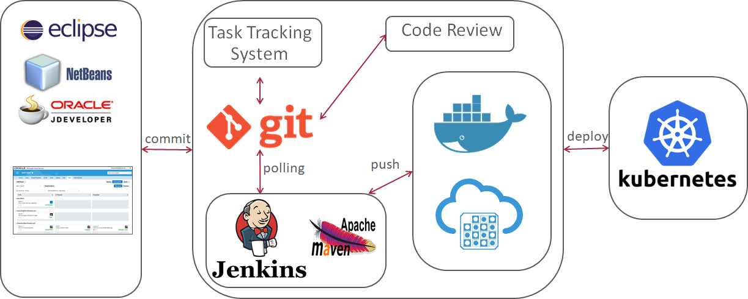

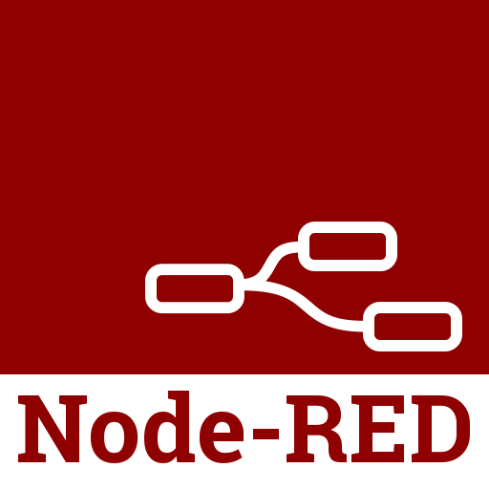


CI工具
CD
CI

Slide 27

謝謝聆聽
智慧運輸，全程可視
10/13/20

